Slide 1
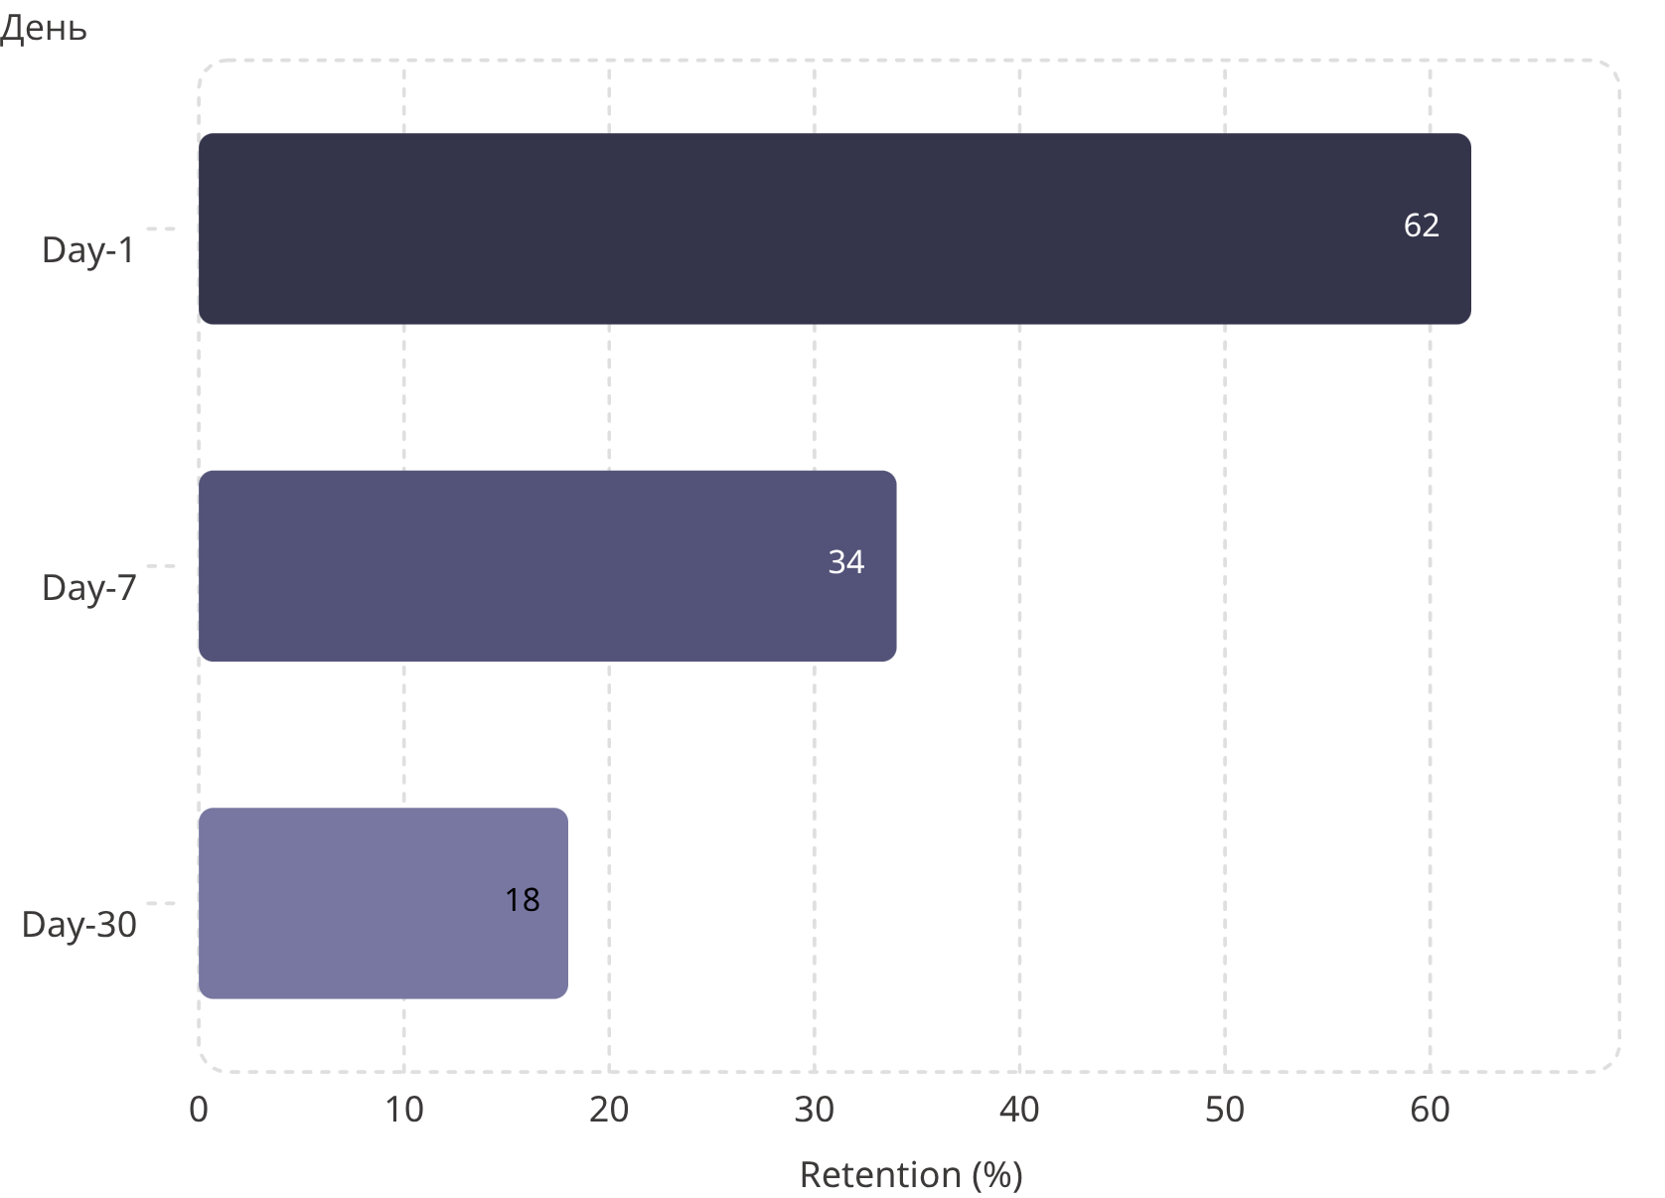
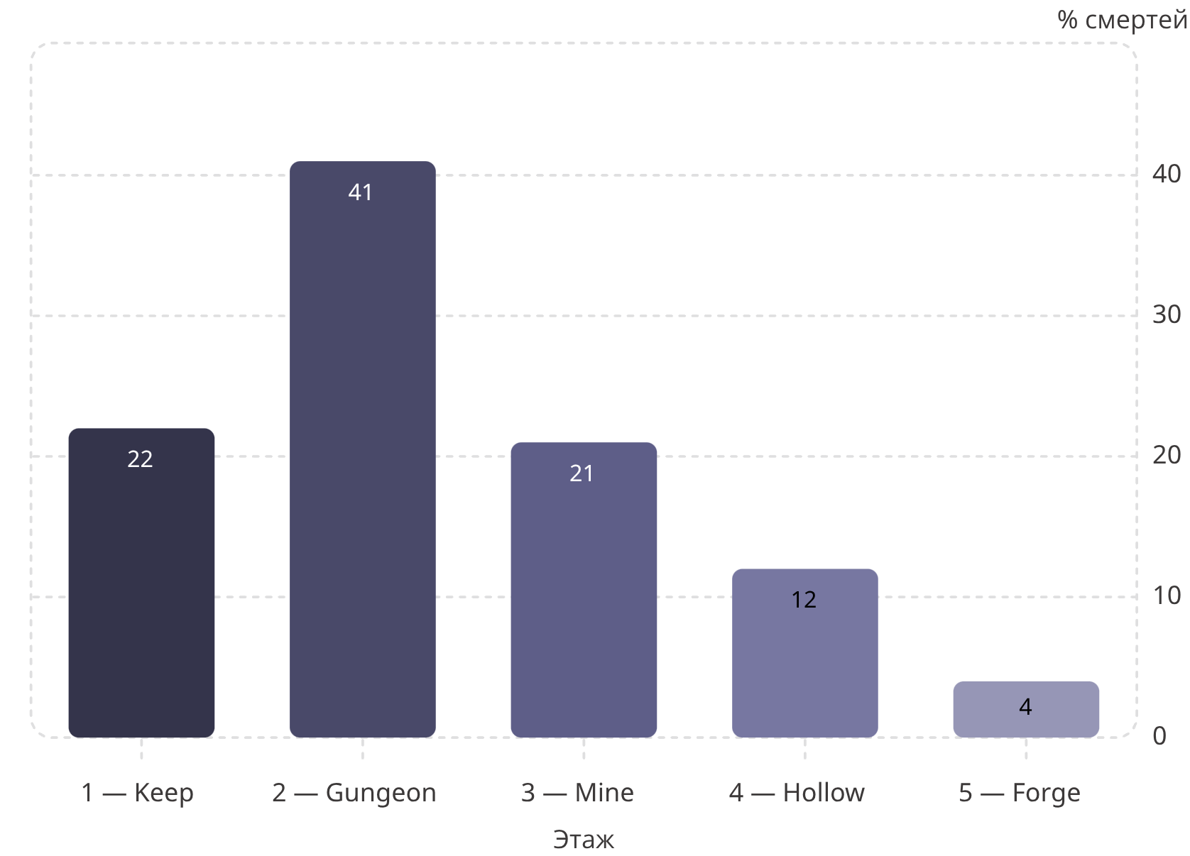
Аналитика
47м
62%
41%
Среднее время сессии
Day-1 Retention
Гибель на 2-м этаже
Пик активности: 22:00–01:00
Day-7: 34% / Day-30: 18%
Gungeon Proper — критическая зона
Retention по дням
Смерти по этажам
Retention резко падает после первого дня — удержание в первые 7 дней критически важно.
2-й этаж — явный пик смертности. Нужна балансировка сложности именно здесь.

